Slide 1


NS Twitterzuil
Tim Bolhoeve – SG44-20 – 1789912

Slide 2

Inhoud
Planning sprint 4
Ontwerp
Reflectie
Demonstratie

Slide 3
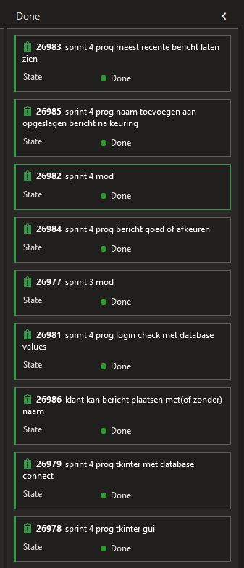
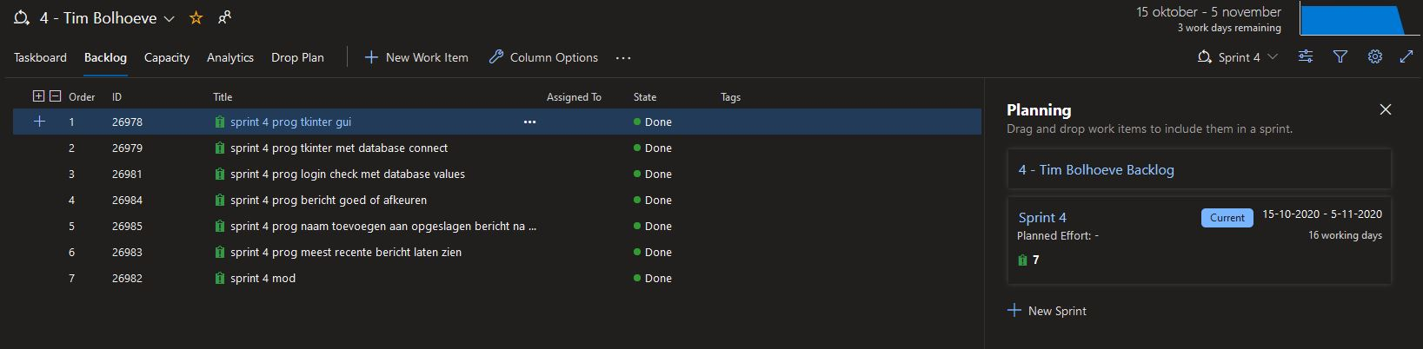
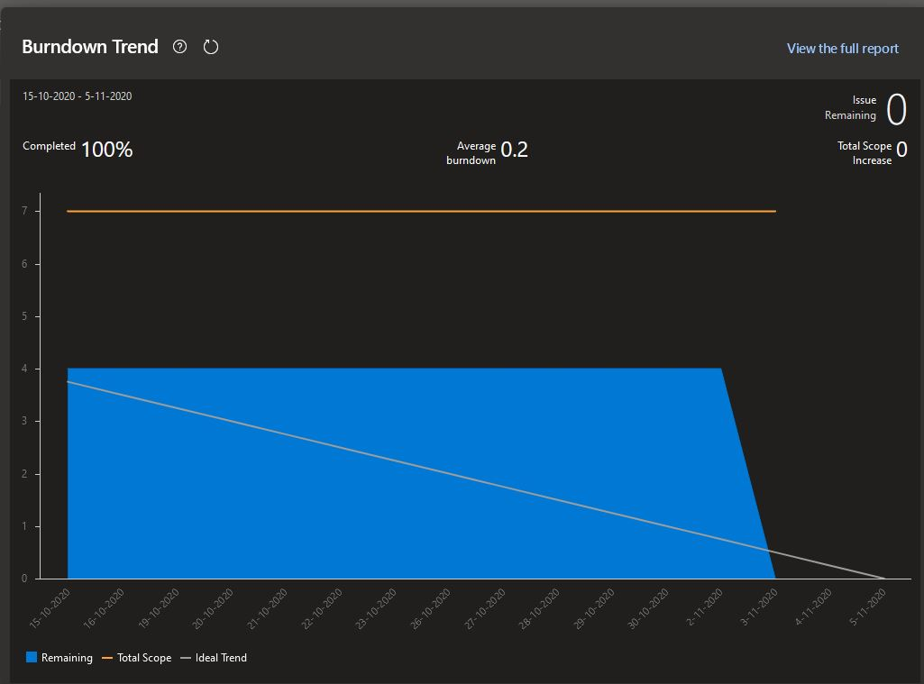
Planning sprint 4
Boards
Sprints
Grafiek

Slide 4
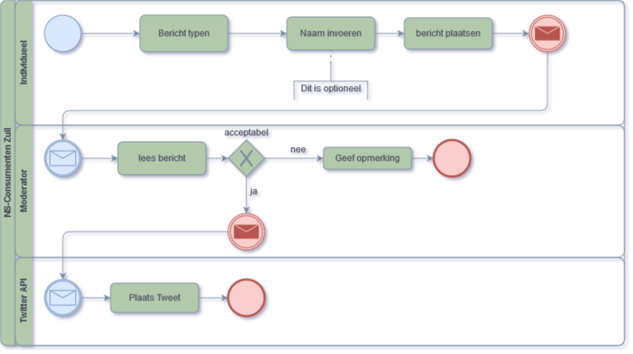
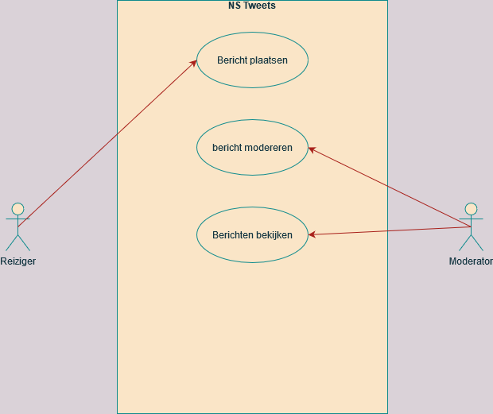
Ontwerp
Ontwerp BPMN:
Ontwerp Use Cases:

Slide 5
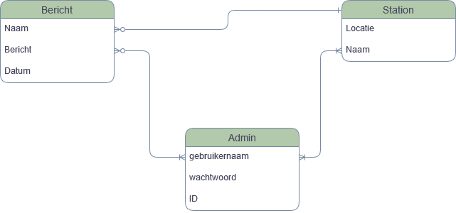
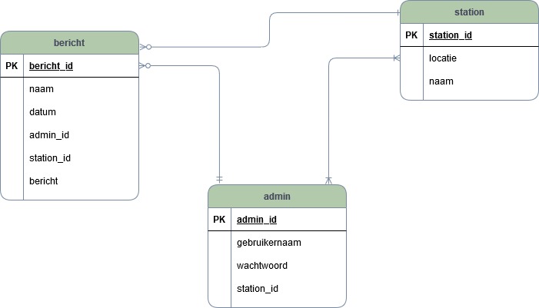
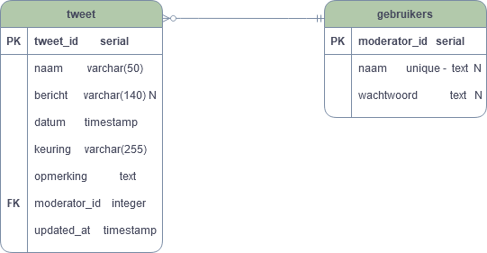
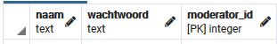
Ontwerp
Ontwerp database:

Slide 6
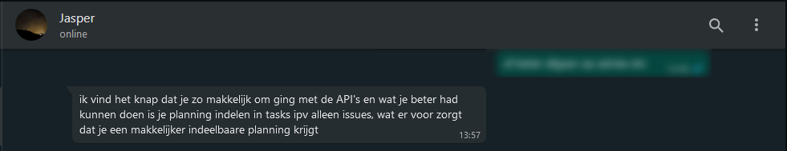
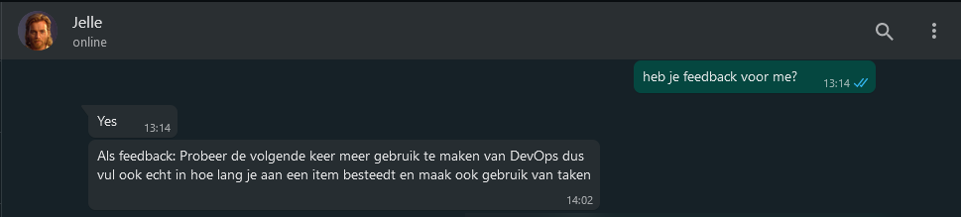
Reflectie
Wat ging goed?
Wat ging niet goed?
Verbetering voor de volgende keer
Feedback van medestudenten
Feedback 1
Feedback 2

Slide 7

Demonstratie

